Slide 1
Һандар
5 | 14 | 12 | 23 | 2
16 | 25 | 7 | 24 | 13
11 | 3 | 20 | 4 | 18
8 | 10 | 19 | 22 | 6
21 | 15 | 9 | 17 | 1

Slide 2
Хатаһыҙ уҡыйым
а и и а
и а а и
и и а а
а а и и
аи- аи
иа- иа
ө ү ү ә
ө ө ү ү
ө ү ү ө
ү ү ө ө
өү-өү
үә-үә

Slide 3
( сә дә бә гә рә )
С Д Б Г Р
Т Р Ҫ Р В
К Ҙ Н Д Ң
Һ Г Д Ғ Б
П Ң Р В Р
С Ҫ Ф Т Ҡ

Slide 4
Мәҡәлдәр- ололар һүҙе, ата-бабалар кәңәше, өгөт-насихәте, аҡһаҡалдар васыяты.
Мәҡәлдәрҙе дөрөҫ итеп төҙө.
Ете ҡат үлсә, белемле меңде еңер
Көслө берҙе еңер бер ҡат киҫ
Ашыҡҡан ҡулы етәү
Егәрленең ашҡа бешкән

Slide 5
Һанашмаҡ
1, 2, 3,4,5 … 10 1 бабай… …
Ундан – уймаҡ, Тәгәрмәсе … ,
Табала – ҡоймаҡ, … боҙолғанға
Мейестә бәлеш, Нисә сөй …
Сыҡ та йәбеш. булған.

Slide 6
Мәҡәлдәрҙе дөрөҫ итеп төҙө.
Ете ҡат үлсә, белемле меңде еңер
Көслө берҙе еңер бер ҡат киҫ
Ашыҡҡан ҡулы етәү
Егәрленең ашҡа бешкән

Slide 7
Мәҡәлдәрҙе дауам ит.
Егет кешегә етмеш …
Тырышҡан - ташҡа …
Ялҡаулыҡ - хурлыҡ, …
Ҡалған эшкә …
Белеме барҙың …
Яҡшы һүҙ- …
Ололарға кесе бул, …
Бер рәхмәт мең бәләнән …
Батыр бер үлер, …
Ҡурҡаҡ күҙе …

Slide 8
Йомаҡтар
1. … … ярты икмәк
2. Бабай ҡат-ҡат тун кейгән, … … .
3. … … … , ҡарыш буйлы.
4. … … алтын ҡаҙыҡ.
5. Бәләкәй генә йорт, … … … .
6. Һаҡалы бар – аҡылы … .
7. Дүрт апайға бер … .
8. … тараҡ, … ураҡ.
9. … һоро, … аҡ.

Slide 9
Ребустар
6 н, 100 өк, һ10нарсы,
7-гән йондоҙ, Гөл100өм,
ҡ10 аҡ, көлдөрг3,

Slide 10
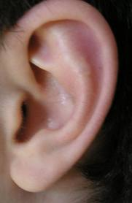
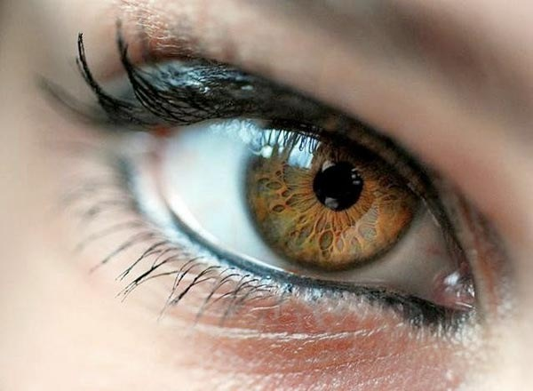
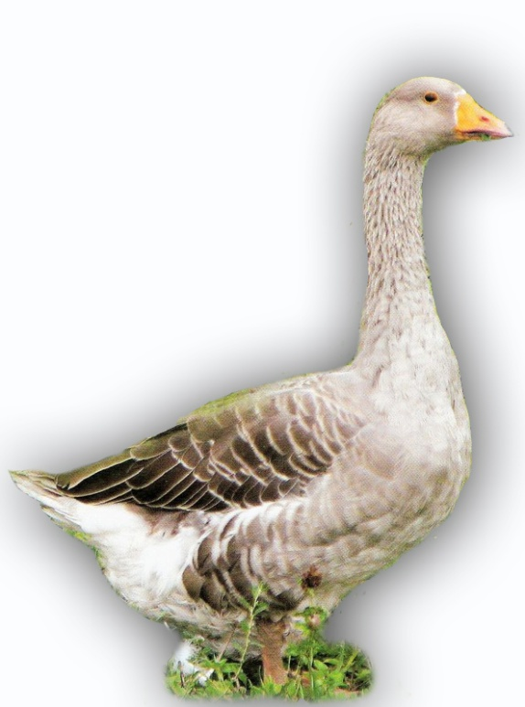
‘
НЫ
ЛЕК
А

Slide 11
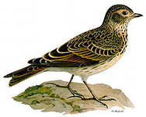
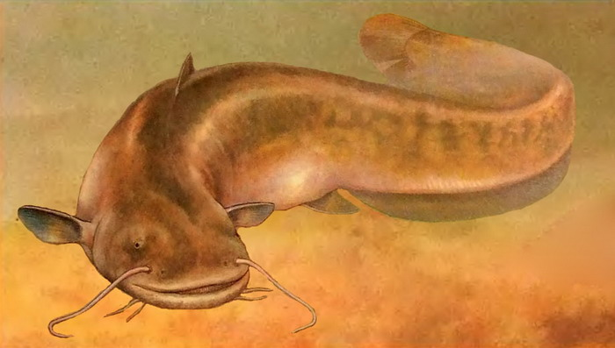
Ү=Ө
О =Ы
, ,
,

Slide 12
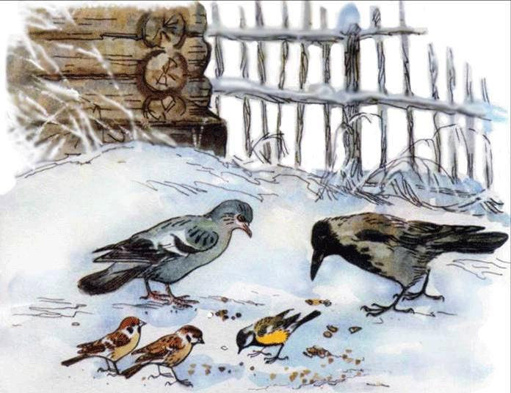

Slide 13
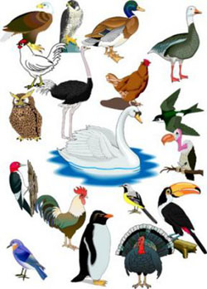

Slide 14
